Slide 1
Sağlık Biyoinformatiği

Slide 2
Biyoinformatik
Biyolojik bilginin bilgisayar bilimleri desteği ile incelenmesi ve işlenmesi
Biyolojik veriyi depolama, sınıflama, sınıflandırma ve analiz etmeyi kapsar
Biyolojik verilerin anlamlandırılması, saklanması, görsellenmesi ve bu bilgi birikiminden yararlanabilmek amacıyla, matematik, istatistik, bilgisayar bilimleri, moleküler biyoloji ve genetik alanlarının sentezi
Karmaşık biyolojik verilerin derlenmesi ve analiz edilmesi bilimi

Slide 3
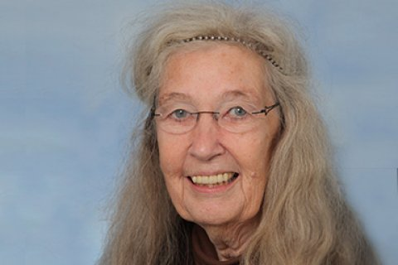
Tarihçe
Moleküler biyoinformatik, computational biology, biocomputing
İlk olarak Paulien Hogeweg tarafından 1970 yılında, canlı sistemlerin bilgisinin incelenmesi olarak kullanıldı
2001 yılında ise insan genom projesinin açıklanması ile ivme kazandı
1970’lerde moleküler biyolojiden güçlükle ayrılan biyoinformatik 1990’larda ayrı bir bilim dalı olarak kabul edildi

Slide 4
Kapsama Alanı
Disiplinler arası bir bilim
Tıp doktorları
Biyologlar
Bilgisayar mühendisleri
Matematikçiler
Fizikçiler
İstatistikçiler

Slide 5
Biyoinformatiğin Çalışma Alanları
Genler ve proteinler için dizi analizi
Gen ekspresyonu
Protein ekspresyonu
Protein yapılarının tahmin edilmesi
Proteinlerin üç boyutlu yapılarının, biyoinformatikte kullanılan araçlar üzerinden modelleme çalışmaları
Karşılaştırmalı genomik araştırmalar

Slide 6
Geniş veriler elde edilen ve bilgisayar ve programların devreye girdiği her alan
Evrim araştırmaları
Bir DNA dizisinde bulunan genleri ve diğer biyolojik özellikleri işaretleme süreci
Regülasyon Analizi
Kanserde mutasyon analizi
Biyolojik sistemlerin modellemesi

Slide 7
Pratik Yansıması
Makromoleküler yapıların (DNA,RNA,protein) üç boyutlu dizilim araştırmaları
Küçük moleküllerin (potansiyel terapötik maddeler,aktif peptidler,ribozimler vs.) ligandlarıyla etkileşiminin araştırılması
Heterojen biyolojik veritabanlarının entegrasyonu
Biyolojik enformasyonun paylaşımının kolaylaştırılması
Kimyasal reaksiyonlardan hücrelerarası iletişime kadar pek çok biyolojik faaliyet sürecinin simülasyonu
Büyük çaplı biyolojik deneylerden (Genom projeleri gibi) çıkan sonuçların analizi
Herhangi bir biyolojik fonksiyonu arttıran ya da engelleyen küçük moleküllerin tasarlanması
Tıbbi ya da endüstriyel amaçlı yeni makromoleküller üretmek
Genetik faktörlerin hastalık yatkınlığına etkilerini ortaya çıkarmak

Slide 8
Anabilim Dalının Temel Hedefleri
Biyolojik verilerin elde edilmesi ve uygulamada kullanılabilir hale getirilmesi,
Genetik bilgilerin kullanılarak yeni tedavi seçeneklerinin tanımlanması,
Ortaya çıkan etik ve hukuksal durumların anlaşılması
Uygulamada yeni stratejilerin belirlenmesi

Slide 9
Misyon
Bilgi işleme teknolojilerinin değerlendirilmesi ile güncel ve çağdaş bir alanda eğitim ile uygun insan gücü sağlamak,
Yüksek teknoloji ve bilimsel buluşlarda dışarıya bağımlılıktan kurtulma yolunda önemli mesafe almak,
Akademisyen özelliklerinin yanında sanayi alanlarında da çalışabilecek nitelikte bilim insanlarına yeni iş olanakları yaratabilmek,
Yapılacak çalışmalar ile Üniversitemizin bilimsel yayın alanında daha üst seviyelere çıkmasına olanak sağlamak

Slide 10
Neden Bu Alanda Lisansüstü Eğitim Almalıyım?
Ülkemizin Biyoinformatik Uzmanına Mutlak İhtiyaç Göstermesi!!
Biyolojik verinin işlenmesi, biyolojik verinin elde edilmesi süreci kadar zor ve zaman alıcı
Biyolojik özelliklere bağlı olarak elde edilen verinin analizi standart dışı veri analiz algoritmalarının geliştirilmesini zorunlu hale getirmiştir
Biyoinformatik programları standart dışı biyolojik verinin elde edilmesi, depolanması, tasnif edilmesi, sınıflandırılması ve analiz edilmesi konusunda yetkin bilim insanlarının geliştirilmesini amaçlar
Sağlık biyoinformatiği (sağlık informatiği) ile kanser, kalıtımsal hastalıklar, diyabet, hipertansiyon, obezite gibi toplumda sık görülen kompleks hastalıkların tanı ve tedavisinde bilgi işleme teknolojilerinin değerlendirilmesi ve yeni bilimsel sonuçlara ulaşılması amaçlanır

Slide 11
Üniversitemizde Sağlık Biyoinformatiği
Üniversitemizin gerek Sağlık Bilimleri gerekse Fen Bilimleri Enstitülerinde biyoinformatik konusunda sadece birkaç temel ders verilmekte veya bazı derslerin içinde sadece konu olarak değinilmektedir
Sağlık biyoinformatiğini ayrıntıları ile doğrudan ele alan başka bir program bulunmamaktadır

Slide 12
İhtiyaçlar
Precision ve Preventive Tıp (Hassas Tıp)
Biyoinformatik uzmanı ihtiyacı
Veri toplama
Veri depolama
Veri kullanımı
Standardizasyon
Ekip oluşumu
Para
AVANTAJLAR

Slide 13
Dezavantajları
Programlara ve veritabanlarına bağlı olması
Öneminin yeterince anlaşılmamış olması
Genetik çalışmalara yeterince kaynak ayrılmaması
Kompleks hastalıklarla ilgili yapılan çalışmaların genelde yüksek gelirli ülkelerde yapılması
İç çekişmeler

Slide 14
Olumlu ve Olumsuzluklar
Elde edilen bilgilerin kullanımı ve değerlendirilmesi
Klinik ile ilişkilerinin ortaya konması
Teknolojik ihtiyaçlar ve güçlükler
Etik, yasal ve sosyal sınırlamalar

Slide 15
Yüksek Lisans Programı
Ders Adedi: 10
Sağlık Biyoinformatiği alanında bilimsel makale okuma, anlama ve değerlendirebilme
Sağlık Biyoinformatiği ve ilgili alanlardaki bilgileri, özgün araştırma alanlarına uygulayabilme ve geliştirebilme
Sağlık Biyoinformatiği ve ilgili alanlardaki uygulamalar için gerekli çağdaş teknikleri ve hesaplama araçlarını kullanabilme ve geliştirebilme
Disiplinler arası çalışmalara katılabilme
İlgili alanlarda çalışabilecek nitelikte uzmanlaşabilme
Biyoinformatiği Daha İyi Anlayabilmeye Yönelik

Slide 16
Zorunlu Dersler
Zorunlu dersler | Teorik | Uygulama | Kredi
Sağlık Biyoinformatiği | 3 | 0 | 3
Biyoinformatikte Etik ve Yasal Düzenlemeler | 3 | 0 | 3
TOPLAM | 6 | 0 | 6

Slide 17
Seçmeli Dersler
Seçmeli dersler | Teorik | Uygulama | Kredi
İstatistik | 3 | 0 | 3
Bilgisayar Programlamaya Giriş | 3 | 0 | 3
Uygulamalı Matematik | 3 | 0 | 3
Moleküler Hücre Biyolojisi | 3 | 0 | 3
Temel Hücre Biyolojisi | 3 | 0 | 3
Hesaplamalı Moleküler Biyoloji ve Genomik I | 3 | 0 | 3
Hesaplamalı Moleküler Biyoloji ve Genomik II | 3 | 0 | 3
İleri Biyokimya | 3 | 0 | 3
TOPLAM | 24 | 0 | 24

Slide 18
Doktora Programı
Ders Adedi: 20
Sağlık Biyoinformatiği ile ilgili alanlarda problem saptama, çözüme yönelik hipotez kurabilme
Hesapsal ve deneysel yöntemler ile hipotezi çözme becerisi kazanabilme
Kendi araştırma alanına ilişkin bilgi ve kavramları akademik düzeyde tartışabilme
Ulusal ya da uluslararası sunum yapabilme ve makale hazırlayabilme
Sağlık Biyoinformatiği alanında bilime yenilik getiren, yeni bir bilimsel yöntem geliştiren ya da iyileştiren ve uygulamaya sunan özgün çalışma yapabilme
Sağlık Biyoinformatiği ve/veya belirli bir alt alanında uzmanlaşabilme
Biyoinformatikte Bilimsel ve Akademik açıdan Uzmanlaşmaya Yönelik

Slide 19
Zorunlu Dersler
Zorunlu dersler | Teorik | Uygulama | Kredi
Biyoinformatikte Çok Amaçlı Optimizasyon | 3 | 0 | 3
Klinik Uygulamalarda Biyoinformatik | 3 | 0 | 3
TOPLAM | 6 | 0 | 6

Slide 20
Seçmeli Dersler
Seçmeli dersler | Teorik | Uygulama | Kredi
Bilgisayar Desteki İlaç Tasarımı | 3 | 0 | 3
Veri Madenciliği | 3 | 0 | 3
Moleküler Modelleme | 3 | 0 | 3
Sistem Biyolojisi | 3 | 0 | 3
Moleküler Anatomi | 3 | 0 | 3
Tıbbi Görüntü İşleme ve Analizi | 3 | 0 | 3
Medikal Görüntüleme Teknikleri | 3 | 0 | 3
Uygulamalı Medikal Görüntüleme Teknikleri | 3 | 2 | 4
Biyomedikal Uygulamalar için Patern Sınıflandırma | 3 | 0 | 3
TOPLAM | 27 | 2 | 28

Slide 21
Araştırma Olanakları
Tıbbi Biyoloji Anabilim Dalı
Moleküler Biyoloji Laboratuarları: Toplam 5 odadan oluşan bu bölümümüz ~100 m²’ lik bir alana yayılmaktadır; çeşitli örneklerden (doku, kan, kemik iliği, ağız içi sürüntü, idrar, vs) DNA, RNA ve Protein izolasyonları, ölçümleri, jel elektroforetik işlemleri, görüntülenmeleri için gerekli tüm cihazlar
Hücre Kültürü Laboratuvarı: ~20 m²
Karanlık Oda: ~10 m²
Biyomühendislik Bölümü
Hücre Kültürü Laboratuarı: ~25 m²
Klonlama laboratuarı
Bilgisayar Mühendisliği Bölümü
25 adet bilgisayar bulunan bir laboratuar
Sağlık Bilimleri Enstitüsünde
Öğrencilerin kullanımına açık bir bilgisayar laboratuarı

Slide 22
Öğretim Üyeleri
Asli Görevli Öğretim Üyeleri
Prof.Dr. Özgür Çoğulu
Prof.Dr. Cenk Selçuki
Prof.Dr. Murat Pehlivan
Doç.Dr. Hüseyin Taşlı
Doç.Dr. Buket Kosova
Doç.Dr. Petek Ballar Kırmızıbayrak
Doç.Dr. Burak Ordin
Doç.Dr. Yasemin Eraç
Dr. Öğr. Üyesi Özgür Gümüş
Dr. Öğr. Üyesi Burcu Kaplan Türköz

Slide 23
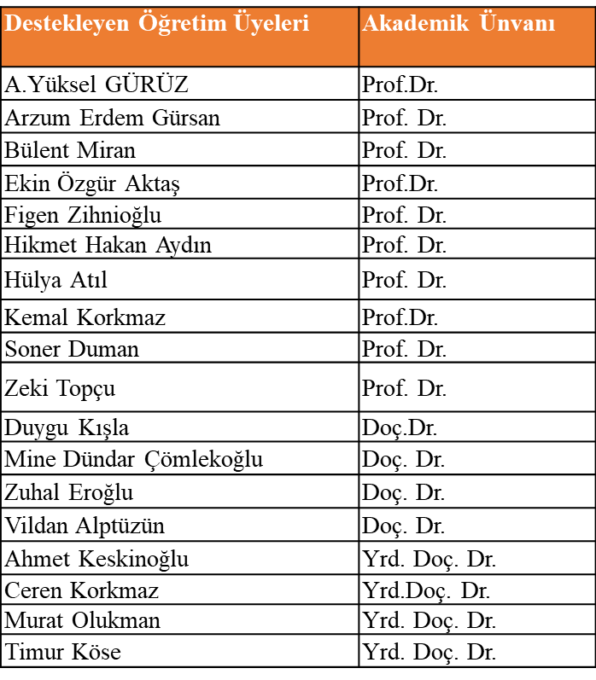
Destekleyen Öğretim Üyeleri

Slide 24
Başvuru
Tüm başvuru işlemleri online olarak gerçekleştirilir
ALES sonuçları sınav sonuçlarının açıklandığı tarihten itibaren beş yıl süreyle geçerli
YDS, e-YDS, YÖKDİL sınav sonuçları yapıldığı tarihten itibaren beş yıl süreyle geçerli
Ege Üniversitesi Yabancı Diller Yüksekokulu Yüksek Lisans Yabancı Dil Muafiyet Sınavı sonuçları 3 yıl süreyle geçerli
Adaylar aynı anda 1 tek disiplinli lisansüstü program, 1 çok disiplinli lisansüstü program ve bir de Tezsiz yüksek lisans programına başvuru yapabilir
Evrak teslimi ya da posta yolu ile başvuru kabul edilmez, Online başvuru

Slide 25
Başvuru İşleyişi

Slide 26
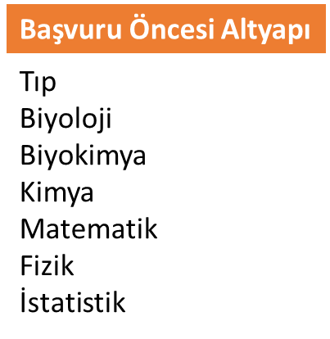
Başvuru Öncesi Eğitim Altyapısı

Slide 27
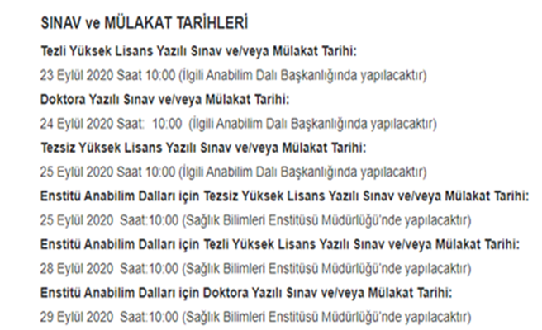
Sınav ve Mülakat tarihleri

Slide 29
Gelecek
Genetik
Laboratuvar
Bilişim
Biyoinformatik

Slide 30
